Slide 1
ELEMENTI DI MATEMATICA E STATISTICA
DIPARTIMENTO DI SCIENZE AGRO AMBIENTALI E TERRITORIALI
A.A. 2022-2023
DONATO ROMANO

Slide 2
INFO
DURATA CORSO: 24 ORE
LEZIONI FRONTALI ED ESERCITAZIONE
CALENDARIO LEZIONI https://www.uniba.it/it/ricerca/dipartimenti/disaat/didattica/or/agror_it

Slide 3
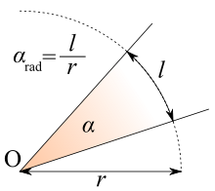
ELEMENTI DI TRIGONOMETRIA
Angoli radianti Si definisce angolo radiante il rapporto tra la lunghezza dell’arco di circonferenza tracciato dall’angolo e la lunghezza del raggio di tale circonferenza.

Slide 4

ELEMENTI DI TRIGONOMETRIA
Convertire angoli sessagesimali in angoli radianti
$$360° ÷2π=angolo ° ÷angolo radiante$$

Slide 5
ELEMENTI DI TRIGONOMETRIA
Convertire i seguenti angoli a) 180° b) 90° c) 270° d) 45° e) 0° f) 135°

Slide 6
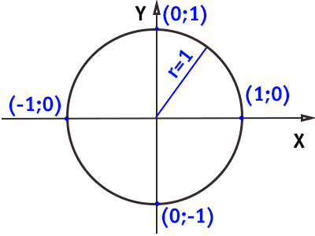
ELEMENTI DI TRIGONOMETRIA
Circonferenza trigonometrica Chiamasi circonferenza trigonometrica una qualsiasi circonferenza orientata sulla quale sia stato fissato il sistema cartesiano ad essa associato, e si assume il raggio di questa circonferenza come unità di misura dei segmenti.

Slide 7
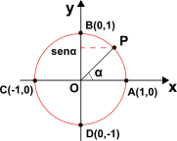
ELEMENTI DI TRIGONOMETRIA
Seno di un arco orientato Sopra una circonferenza trigonometrica si consideri l’arco orientato AP, di origine A. Si dice seno dell’arco orientato AP, e si scrive: sen(AP) l’ordinata dell’estremo P dell’arco. Il seno di un arco orientato è una funzione dell’ampiezza dell’arco stesso.

Slide 8

ELEMENTI DI TRIGONOMETRIA
$\sin{(−α)}=−sin⁡({α)}$
$\sin{(π−α)}=\sin{(α)}$
$\sin{(α+ π)}=−sin{(α)}$
$\sin\left(2π − α\right)=−sin{(α)}$
$\sin{(α+k2π)}=\sin{(α)}$ k $∈N$

Slide 9
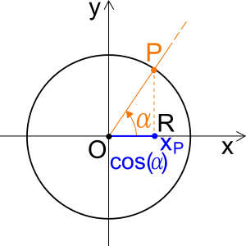
ELEMENTI DI TRIGONOMETRIA
Coseno di un arco orientato Sopra una circonferenza trigonometrica si consideri l’arco orientato AP, di origine A. Si dice coseno dell’arco orientato AP, e si scrive: cos(AP) l’ascissa dell’estremo P dell’arco. Il coseno di un arco orientato è una funzione dell’ampiezza dell’arco stesso.
A

Slide 10

ELEMENTI DI TRIGONOMETRIA
$\cos{(−α)}=\cos{(α)}$
$\cos{(π−α)}=−\cos\left(α\right)$
$\cos{(α+ π)}=−\cos\left(α\right)$
$\cos\left(2π − α\right)=\cos{(α)}$
$\cos{(α+k2π)}=\cos{(α)}$ k $∈N$

Slide 11
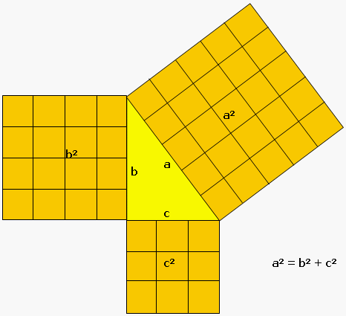
ELEMENTI DI TRIGONOMETRIA
Teorema di Pitagora Dato un triangolo rettangolo, il quadrato costruito sull’ipotenusa è uguale alla somme dei quadrati costruiti su i due cateti.

Slide 12
ELEMENTI DI TRIGONOMETRIA
Relazioni tra seno e coseno di uno stesso arco orientato Relazione fondamentale: ${(\sin{α})}^{2}+{(\cos{α})}^{2 }=1$ $\sin{α}= \cos\left(\frac{π}{2}− α\right)$ $\cos{α}= \sin\left(\frac{π}{2}− α\right)$

Slide 13
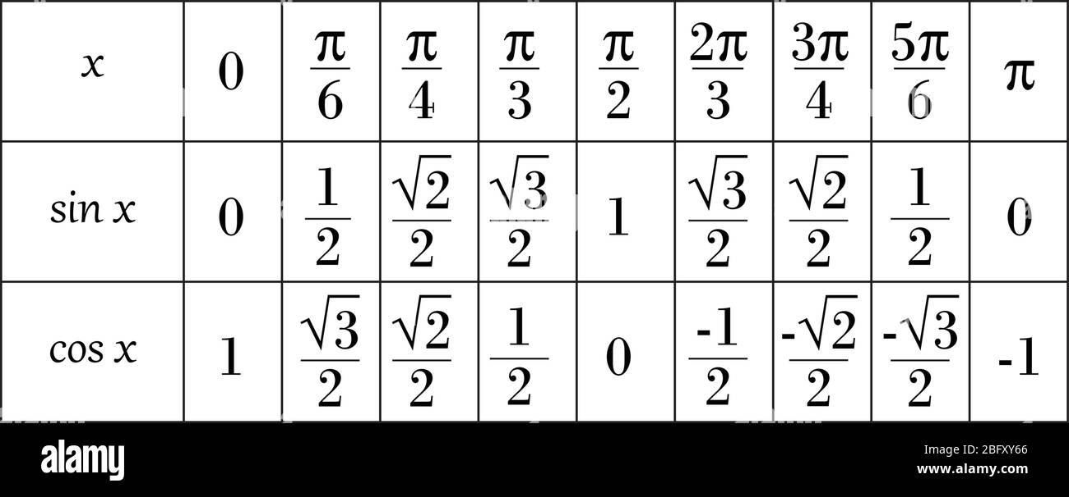
ELEMENTI DI TRIGONOMETRIA
Seno e coseno di angoli noti

Slide 14
ELEMENTI DI TRIGONOMETRIA
Tangente di un arco orientato Sopra una circonferenza trigonometrica si consideri l’arco orientato AP, di origine A. Si dice tangente dell’arco orientato AP
$\operatorname{tg}{AP}= \frac{\sin{AP}}{\cos{AP}}$ Non esiste la tangente degli angoli $±\frac{π}{2}$ e $±\frac{3π}{2}$ .

Slide 15

ELEMENTI DI TRIGONOMETRIA
$\operatorname{tg}{(−α)}=−tg{(α)}$
$\operatorname{tg}{(π−α)}=−\operatorname{tg}\left(α\right)$
$\operatorname{tg}{(α+ π)}=\operatorname{tg}\left(α\right)$
$\operatorname{tg}\left(2π − α\right)=−tg{(α)}$

Slide 16
ELEMENTI DI TRIGONOMETRIA
Definizione di cotangente, secante e cosecante Si dice cotangente dell’arco orientato AP, il reciproco del valore di tg(AP), purché tale tangente esista e sia diversa da zero. $\cot{(AP)}= \frac{1}{\operatorname{tg}{(AP)}}$

Slide 17
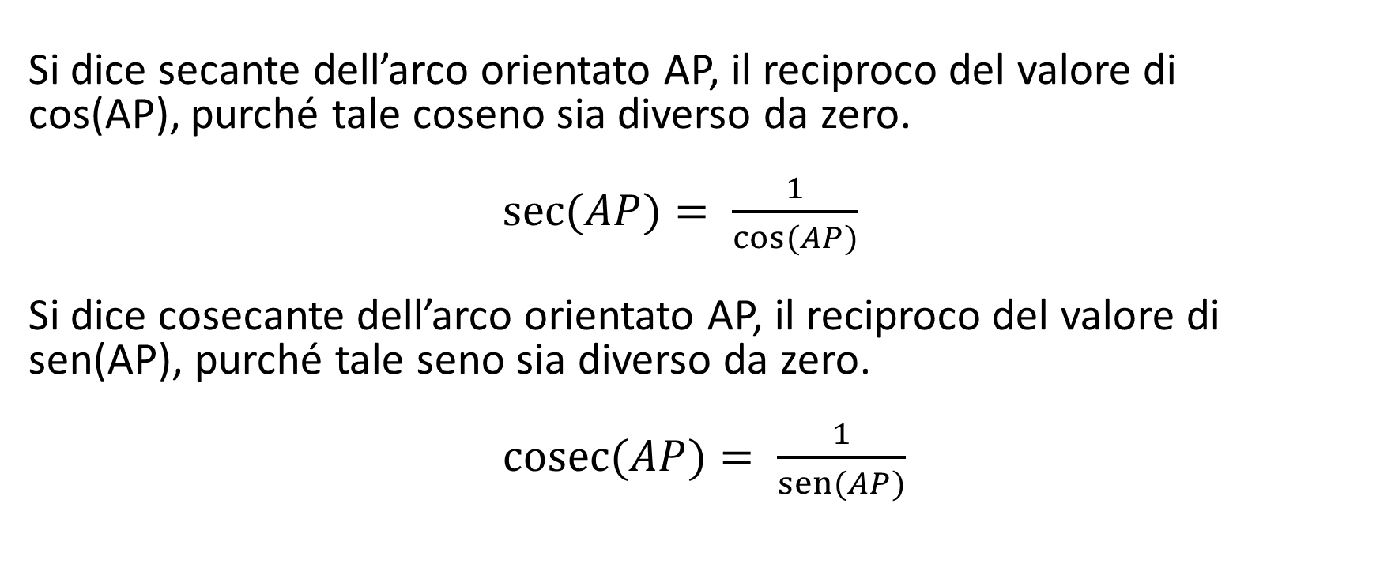
ELEMENTI DI TRIGONOMETRIA
Si dice secante dell’arco orientato AP, il reciproco del valore di cos(AP), purché tale coseno sia diverso da zero. $\sec{(AP)}= \frac{1}{\cos{(AP)}}$ Si dice cosecante dell’arco orientato AP, il reciproco del valore di sen(AP), purché tale seno sia diverso da zero. $\operatorname{cosec}{(AP)}= \frac{1}{\operatorname{sen}{(AP)}}$

Slide 18
